Slide 1



C TEAM
JSP PROJECT
GAME STORE
강다함
팀장, HTML ,PAYMENT
최지혁
CSS, LOGIN, MEMBER
강범희
SQL, BOARD(게시판)
이상민
기획, PRODUCT

Slide 2
GAME STORE
발표 순서
+
+
주요 기능
03
개발 목적
01
역할 분담
02
+
+
+
+
Control+
View설계
04
주요 기능
05
느낀 점
06

Slide 3
C TEAM
JSP PROJECT
개발 목적

Slide 4




GAME STORE
① 개발 목적

Slide 5
C TEAM
JSP PROJECT
역할 분담

Slide 6
GAME STORE
② 역할 분담
MAIN
MAIN 페이지 전체 디자인
NAVI + FOOTER + SIDEBAR(광고)
할인 된 GAME 슬라이드
강다함
강범희
최지혁
이상민

Slide 7
GAME STORE
② 역할 분담
PERSONAL
개인 회원가입 VIEW / CONTROL
개인 로그인 VIEW / CONTROL
개인 마이페이지 VIEW / CONTROL
ID 찾기 / PW찾기
GAME SEARCH 기능
최지혁

Slide 8
GAME STORE
② 역할 분담
ADMIN
ADMIN 페이지 VIEW / CONTROL
ADMIN 로그인 CONTROL
게임 추가, 삭제, 상세정보 수정
회원 관리 CONTROL
주문 관리
강다함
강범희

Slide 9
GAME STORE
② 역할 분담
GAME
GAME 디테일 VIEW
GAME 페이지 댓글
이상민
강범희
강다함

Slide 10
GAME STORE
② 역할 분담
GAME
할인 GAME 슬라이드
GAME 추천 기능
강다함
강범희

Slide 11
GAME STORE
② 역할 분담
PAYMENT
결제 VIEW / CONTROL
장바구니
결제 API DB연동 (KG이니시스)
강다함
강범희

Slide 12
GAME STORE
② 역할 분담
ETC
게시판 페이지 전체 디자인
파일 업로드, 파일 검색
게시글 검색
댓글 수 출력
게시글 페이징
Q&A / 커뮤니티 게시판
강범희

Slide 13
C TEAM
JSP PROJECT
PLAN

Slide 14
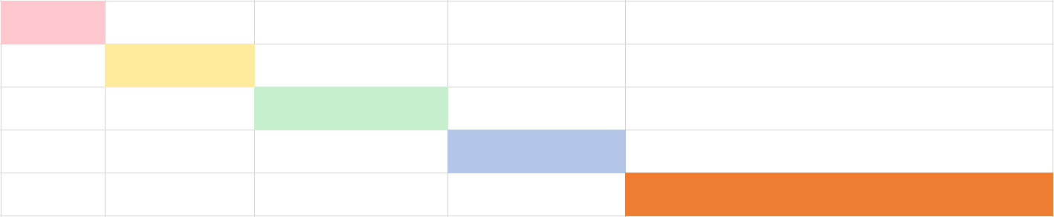

GAME STORE
$③$ PLAN
10월 1일 ~ 11월 5일
1. 주제 선정
3일
총 36일
2. 기능 설계
5일
3. DB 설계
7일
4. 화면 설계
6일
5. 개발
15일

Slide 15
C TEAM
JSP PROJECT
주요 기능

Slide 16

GAME STORE
$④$ 주요 기능
PERSONAL
Feature. 1 / 회원가입
개인의 회원가입
▲
Feature. 4 / 게임 검색
TYPE별 게임 목록, 디테일, 검색
▼
Feature. 2 / 개인 로그인
로그인 ID찾기 Password찾기
Feature. 5 / 결제
장바구니 담기, 삭제
결제
▼
▲
Feature. 3 / 개인 정보
개인정보 수정 및 탈퇴
▼

Slide 17
GAME STORE
$④$ 주요 기능
ADMIN
Feature. 1 / 관리자 로그인
개인의 회원가입
▲
Feature. 3 / 게임 품목 관리 게임 정보 수정, 추가, 삭제
▼
Feature. 2 / 회원 관리
회원 정보 수정 및 삭제
Feature. 4 / 결제
결제 항목 관리
▼
▲

Slide 18
GAME STORE
$④$ 주요 기능
게시판
Feature. 1 / 파일 업/다운로드
파일 찾기
▼
▲
Feature. 4 / Q&A, 커뮤니티
Q&A게시판, 커뮤니티 게시판
Feature. 2 / 댓글, 답변
댓글 수, 답변 글 추가
Feature. 5 / 게시글 검색
제목, 내용, 작성자 별 검색
▼
▲
Feature. 3 / 페이징
페이지 당 개수 별 글 불러오기
▼

Slide 19
C TEAM
JSP PROJECT
Control+View 설계

Slide 20






GAME STORE
$⑤$ 개발 도구 및 환경

Slide 21
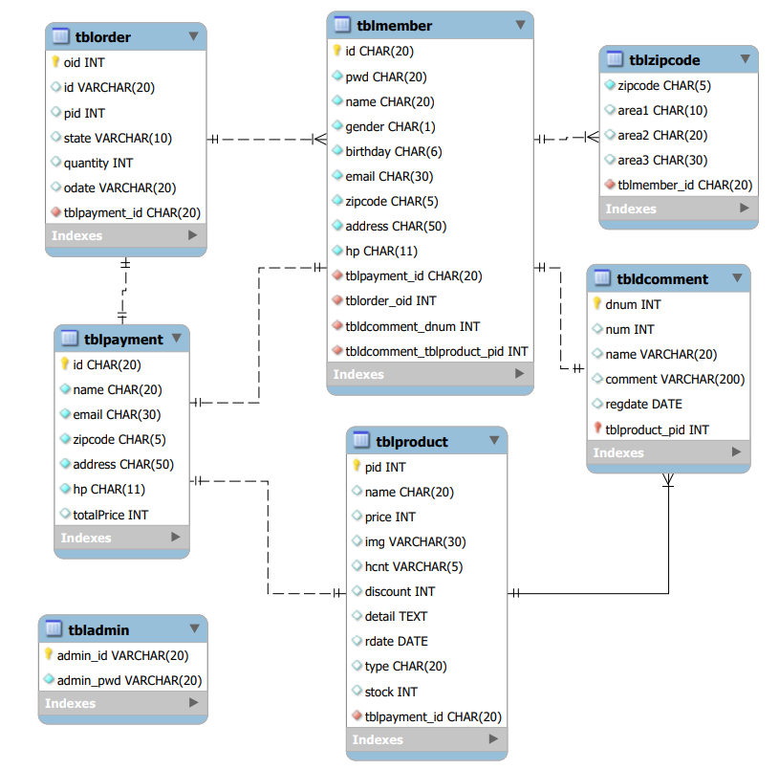

GAME STORE
$⑤$ 설계
주문
회원
주소
댓글
결제
ADMIN
게임

Slide 22
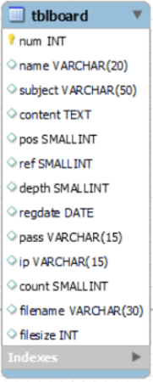
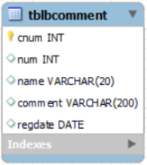
GAME STORE
$⑤$ 설계
게시판
게시판 댓글

Slide 23
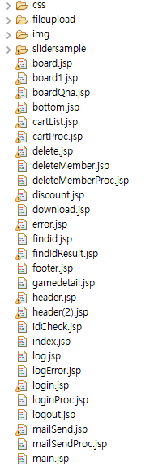
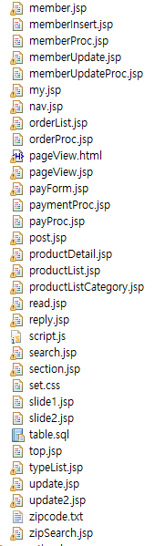
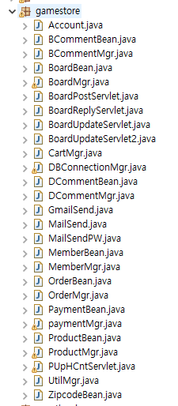
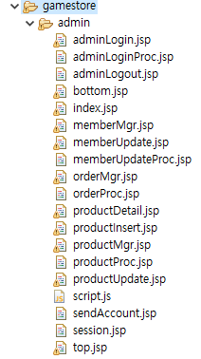

GAME STORE
$⑤$ 패키지
JAVA
JSP

Slide 24
C TEAM
JSP PROJECT
주요 기능 화면

Slide 25
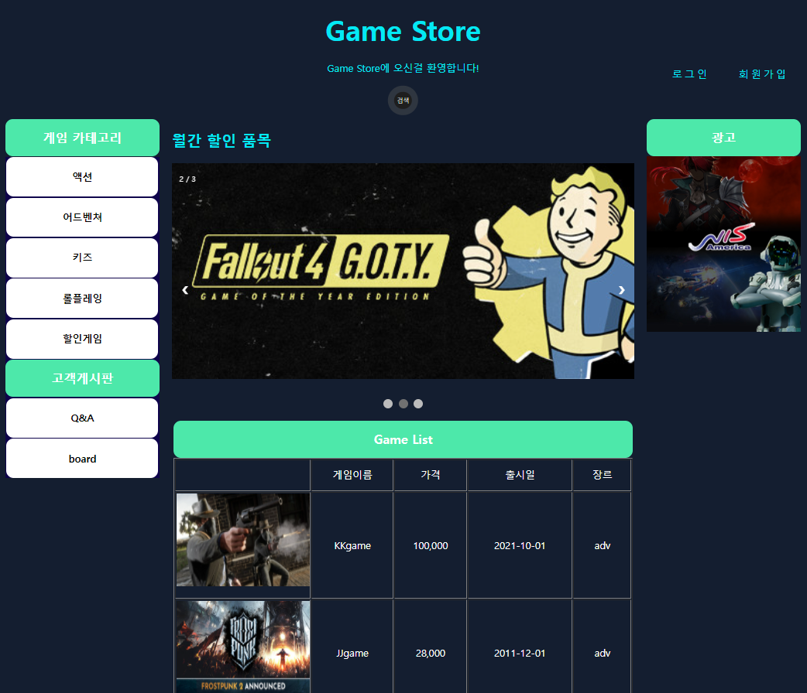

GAME STORE
$⑥$ MAIN
자동 슬라이드

Slide 26
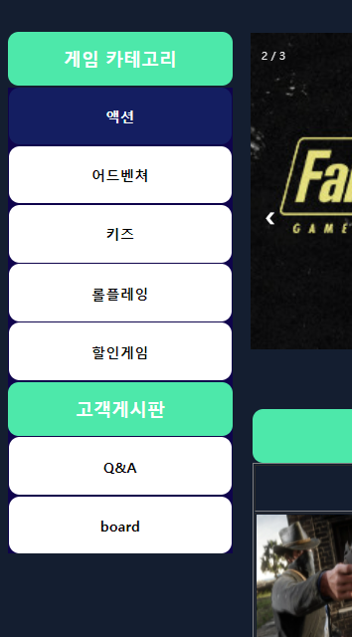
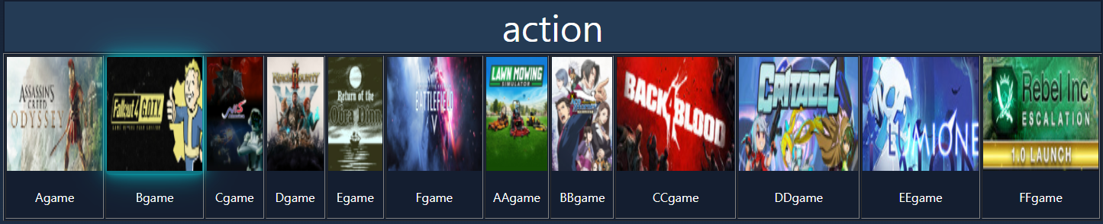

GAME STORE
$⑥$ Navigation
장르별 검색
Game별로 type값을 주어 쿼리문에서 select하여 출력

Slide 27
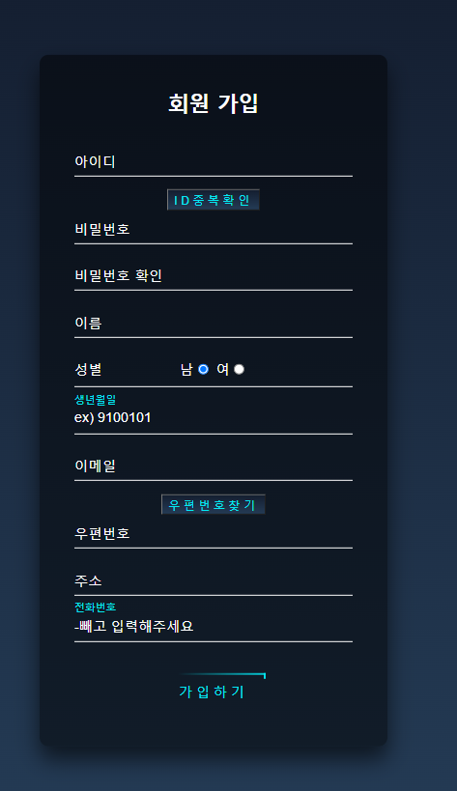
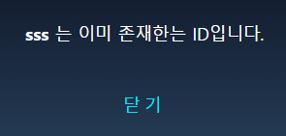
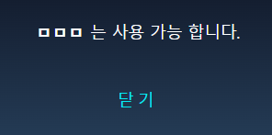
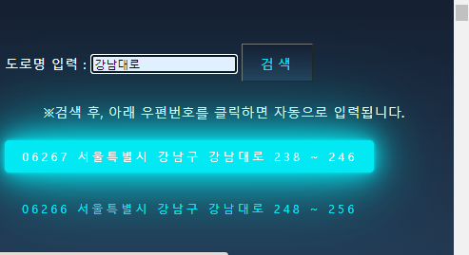

GAME STORE
$⑥$ 회원가입
ID 중복 확인
우편번호 찾기

Slide 28
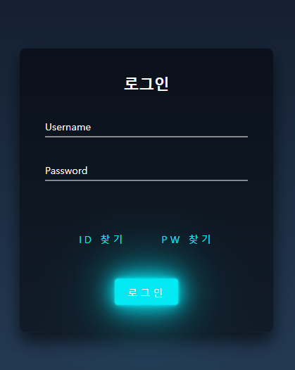
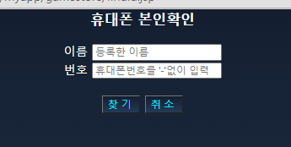
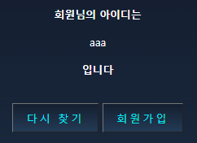
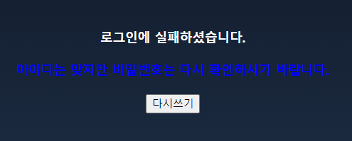
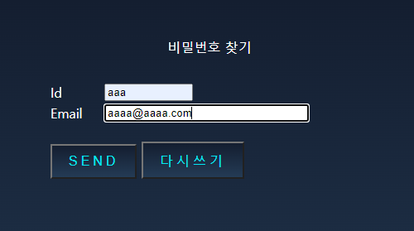
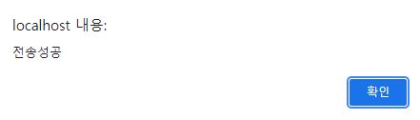
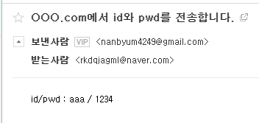

GAME STORE
$⑥$ 로그인
ID 찾기
잘못 입력 시
ID/PW 이메일 전송

Slide 29
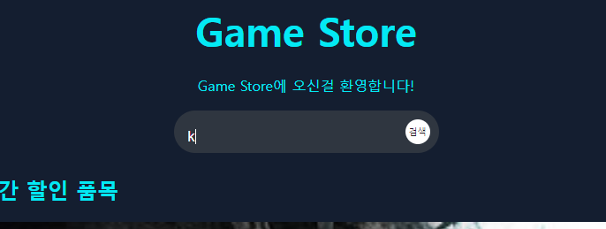
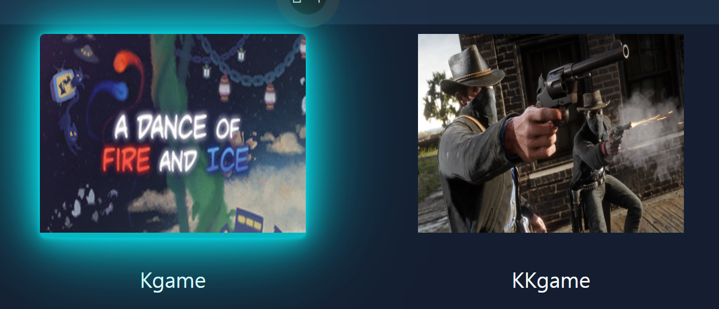

GAME STORE
$⑥$ Game Search

Slide 30
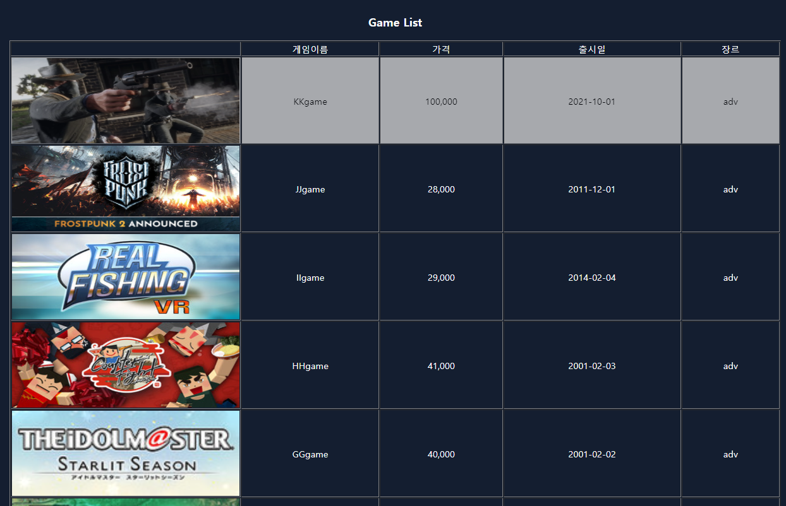
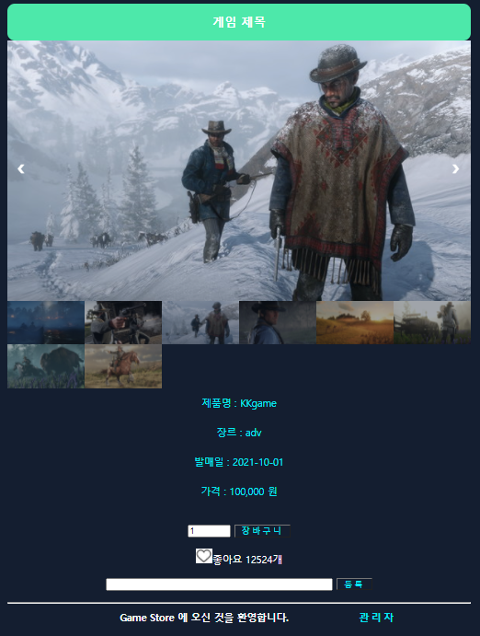

GAME STORE
$⑥$ Game List
GameDetail.jsp

Slide 31

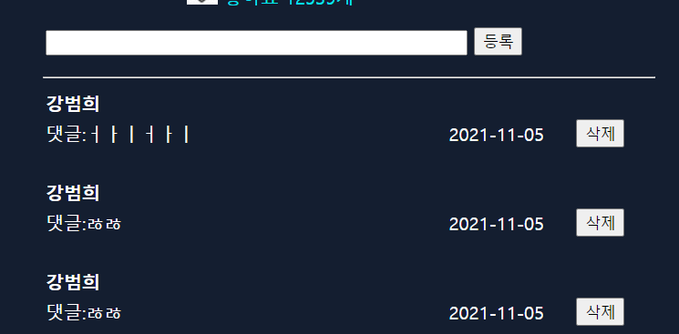


GAME STORE
$⑥$ Game Detail – 좋아요/댓글
좋아요~
댓글

Slide 32
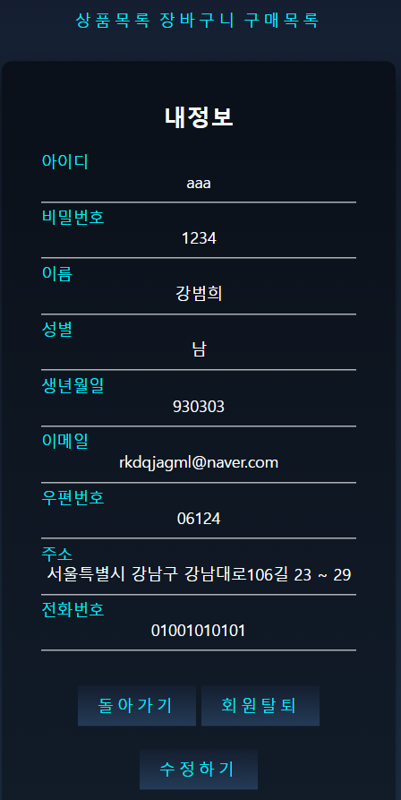
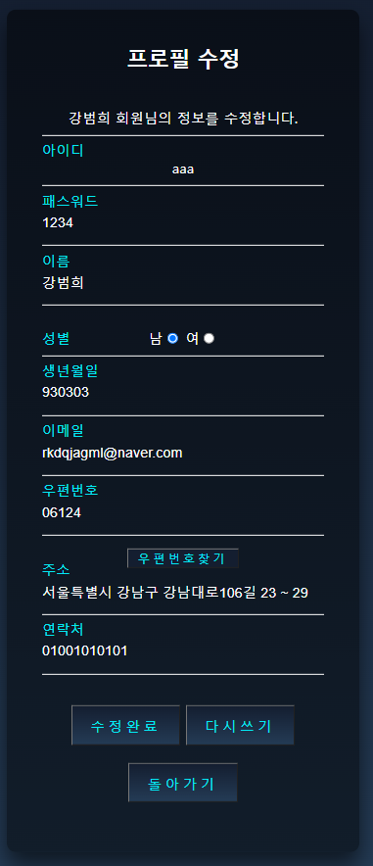


GAME STORE
$⑥$ My Data
MY

Slide 33
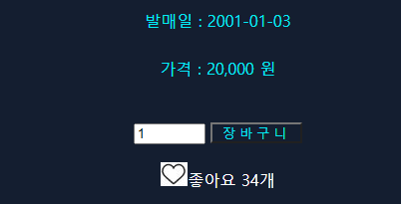
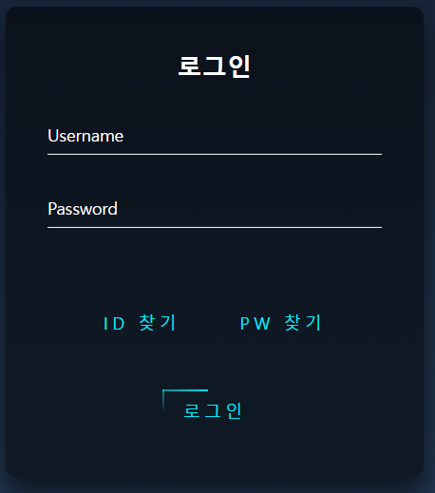
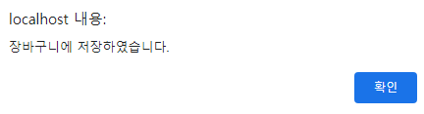
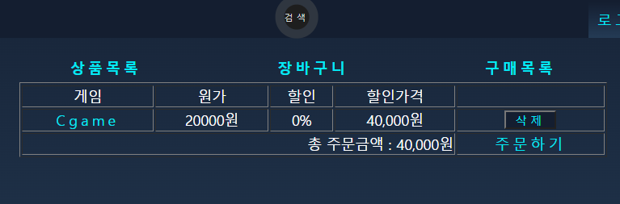

GAME STORE
$⑥$ 장바구니
GameDetail
비회원일 시

Slide 34
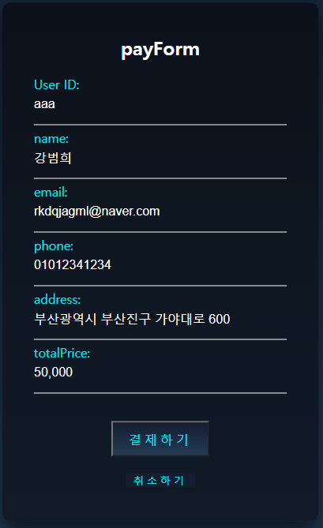
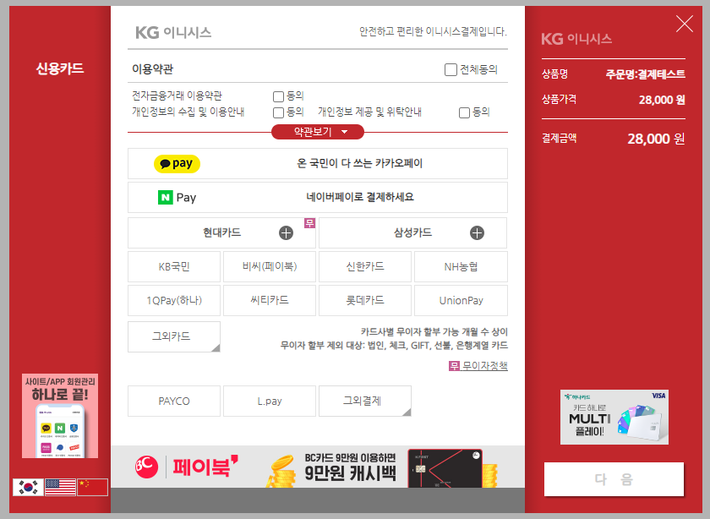
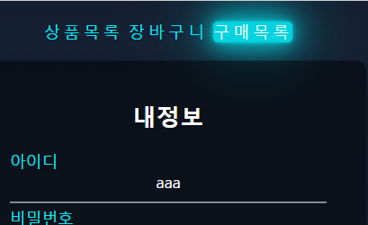
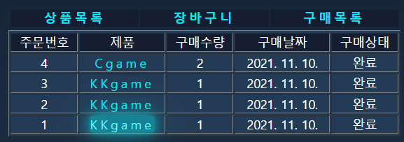

GAME STORE
$⑥$ 결제(KG이니시스)
MY

Slide 35
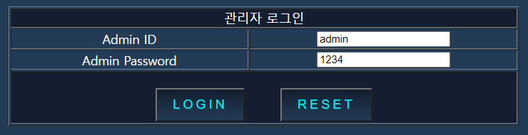
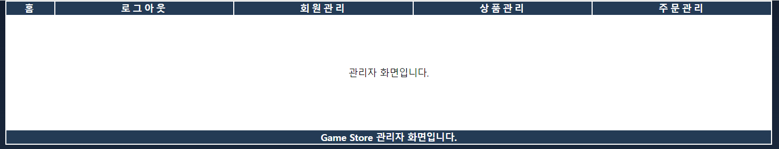

GAME STORE
$⑥$ ADMIN
ADMIN 로그인
ADMIN index.jsp

Slide 36
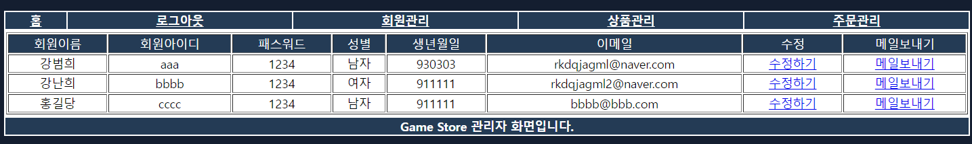
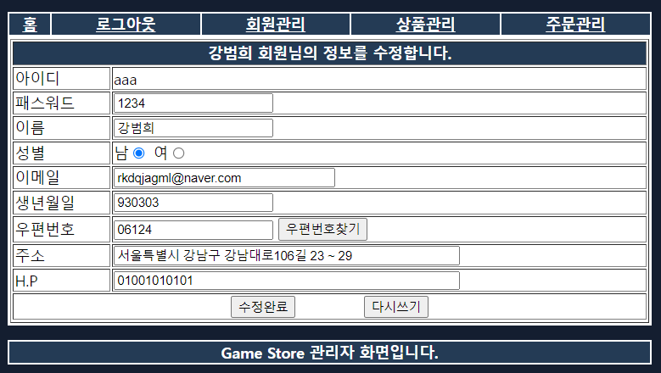
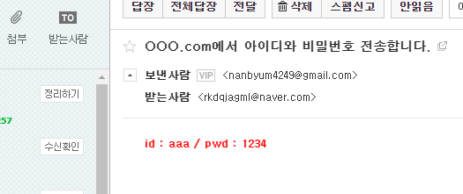

GAME STORE
$⑥$ ADMIN – 회원관리
회원정보 수정?
회원 삭제 추가?
memberMgr.jsp

Slide 37
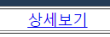
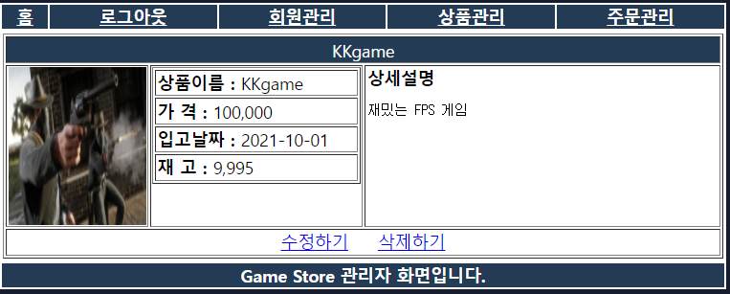
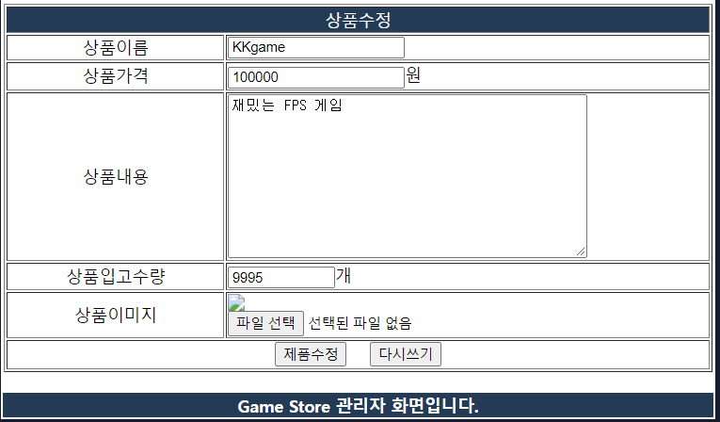

GAME STORE
$⑥$ ADMIN – 게임 상품관리

Slide 38
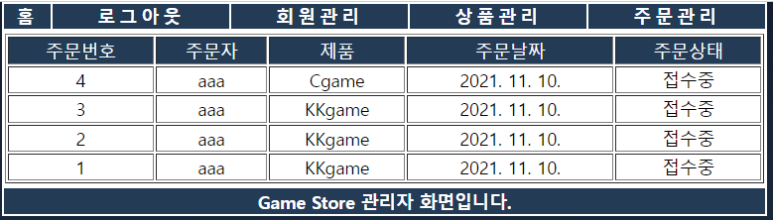

GAME STORE
$⑥$ ADMIN – 주문관리

Slide 39
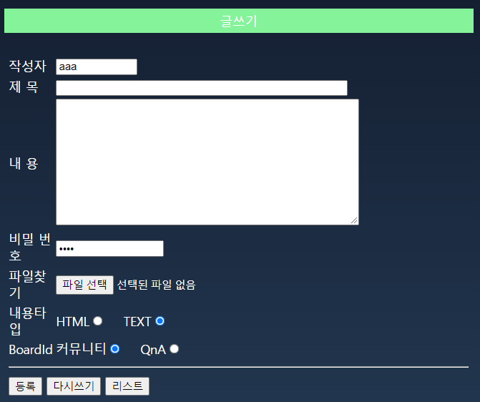
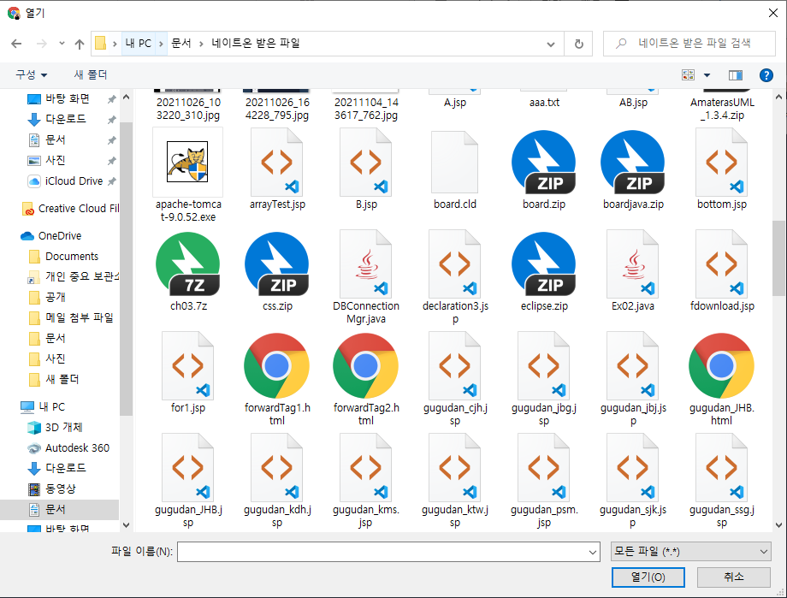



GAME STORE
$⑥$ 게시판 파일 업로드
파일 찾기

Slide 40
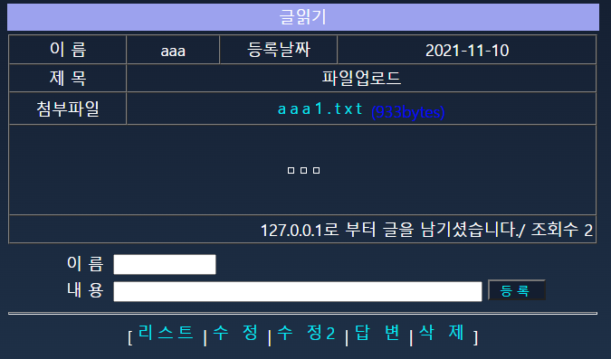
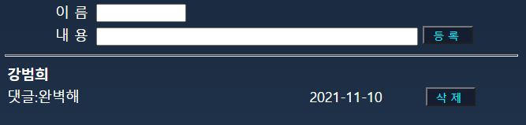


GAME STORE
$⑥$ 게시판 댓글
댓글 수
댓글 카운터

Slide 41




GAME STORE
$⑥$ Q&A/커뮤니티 카테고리
커뮤니티
Q&A

Slide 42
C TEAM
JSP PROJECT
수정 및 보완해야 할 점

Slide 43
GAME STORE
수정 및 보완 해야 할 점
게임 리스트에 페이징 적용하기
Product 테이블에 detail 값 추가하기
게임 검색 시 중복되는 게임 삭제하여 출력하기
Admin 회원관리 메뉴에서 회원 삭제기능 추가하기
게시판 Admin 로그인 기능 추가하기
게시판 Admin 공지사항/ 글 삭제 기능 추가하기
새로 고침 시 ‘좋아요’ 추천 기능과 게시판 글 조회수 증가하는 오류 수정하기
구매금액 별 마일리지 기능 추가

Slide 44
JSP PROJECT
END.
감사합니다
강다함
팀장, HTML ,PAYMENT
최지혁
CSS, LOGIN, MEMBER
강범희
SQL, BOARD(게시판)
이상민
기획, PRODUCT

